Slide 1


PHÒNG GIÁO DỤC VÀ ĐÀO TẠO QUẬN LONG BIÊN
TRƯỜNG TIỂU HỌC ÁI MỘ B
MÔN: ĐẠO ĐỨC
BÀI 10: BIẾT NÓI LỜI YÊU CẦU, ĐỀ NGHỊ (Tiết 2)

Slide 2


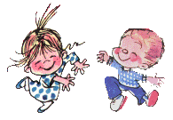
Ôn bài cũ:

Slide 3
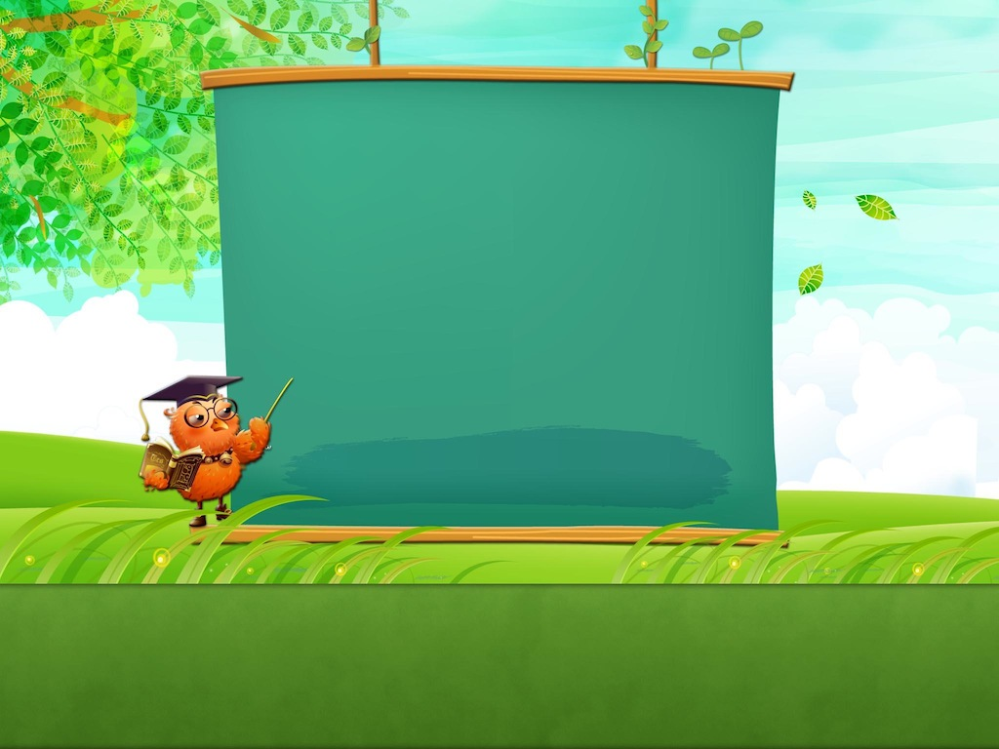
Khi nói lời yêu cầu đề nghị ta phải nói như thế nào?

Slide 4

Hoạt động 1: Liên hệ

Slide 5
Hoạt động 2: Bày tỏ ý kiến

Slide 6
Hãy giơ thẻ đỏ trước cách ứng xử phù hợp, giơ thẻ xanh trước cách ứng xử không phù hợp khi em muốn sử dụng đồ dùng học tập của bạn.
Cứ lấy dùng, không cần hỏi mượn.
Cứ lấy dùng rồi hỏi mượn sau.
Vừa hỏi vừa lấy để dùng, không cần biết bạn có đồng ý cho mượn hay không.
Hỏi mượn lịch sự và nếu bạn cho phép mới lấy dùng.

Slide 7
Hoạt động 3: Đóng vai trong các tình huống sau:
Em muốn bố mẹ đưa đi chơi vào ngày chủ nhật.
Em muốn hỏi thăm chú công an đường đi đến nhà một người quen.
Em muốn nhờ em bé lấy hộ chiếc bút.

Slide 8
Nội dung nhận xét:
Lời yêu cầu, đề nghị phù hợp chưa?
Việc làm, cử chỉ khi nói lời yêu cầu, đề nghị đã phù hợp chưa?

Slide 9
Tình huống:
Em muốn bố mẹ đưa đi chơi vào ngày chủ nhật.
Nhận xét:
Lời yêu cầu, đề nghị phù hợp chưa?
Việc làm, cử chỉ khi nói lời yêu cầu, đề nghị đã phù hợp chưa?

Slide 10
Tình huống:
Em muốn hỏi thăm chú công an đường đi đến nhà một người quen.
Nhận xét:
Lời yêu cầu, đề nghị phù hợp chưa?
Việc làm, cử chỉ khi nói lời yêu cầu, đề nghị đã phù hợp chưa?

Slide 11
Tình huống:
Em muốn nhờ em bé lấy hộ chiếc bút.
Nhận xét:
Lời yêu cầu, đề nghị phù hợp chưa?
Việc làm, cử chỉ khi nói lời yêu cầu, đề nghị đã phù hợp chưa?

Slide 12
Trò chơi
Văn minh, lịch sự

Slide 13
LUẬT CHƠI
Một bạn làm quản trò.
Quản trò sẽ nêu các mệnh lệnh yêu cầu các bạn thực hiện.
Cả lớp chỉ thực hiện những đề nghị lịch sự của bạn quản trò.
Bạn nào làm nhầm đề nghị sẽ phải nhảy lò cò

Slide 14

Lời nói như nụ, như hoa
Thêm cử chỉ đẹp, mới là bé ngoan!

Slide 15



Chúc các con
Chăm
Ngoan
Giỏi
Học
HOÏC GIOÛI
HOÏC GIOÛI

